Slide 1





新一代知识服务平台
带 你 玩 转 学 术 文 献

Slide 2



^{catalogue}
一
公司简介
万方知识服务平台
二
平台结构
目 录
三
平台资源
四
平台特色（功能亮点）
五
创新助手

Slide 3
^{catalogue}
一
公司简介

Slide 4


公司简介
北京万方数据股份有限公司
国内第一批以信息服务为核心的股份制高新技术企业
1993年 北京万方数据公司成立，2000年“北京万方数据股份有限公司”正式成立
六家股东单位：中国科学技术信息研究所、中国文化产业投资基金、中国科技出版传媒有限公司 北京知金科技投资有限公司、四川省科技信息研究所、科技文献出版社
公司地址：北京市海淀区复兴路15号，中国科学技术信息研究所院内

Slide 5
^{catalogue}
二
平台结构

Slide 6
定 位
万方智搜www.wanfangdata.com.cn
——学术资源发现服务
万方智搜为大家提供海量学术文献的统一发现服务。万方智搜有助于了解课题的国内外最新研究进展、进行研究趋势分析、学术交流、是论文写作过程中的得力助手。
文献资源： 资源类型：全面集成期刊、学位、会议、科技报告、专利等十余种数据
多语种文献：覆盖中文、英文、德文、日文等
学科领域： 涵盖了自然科学、工程技术、医药卫生、农业科学、哲学政法、
社会科学、科教文艺、交通运输、航空航天和环境科学等。
其他服务：相似性检测、万方学术圈、万方书案、万方分析、万方选题

Slide 7
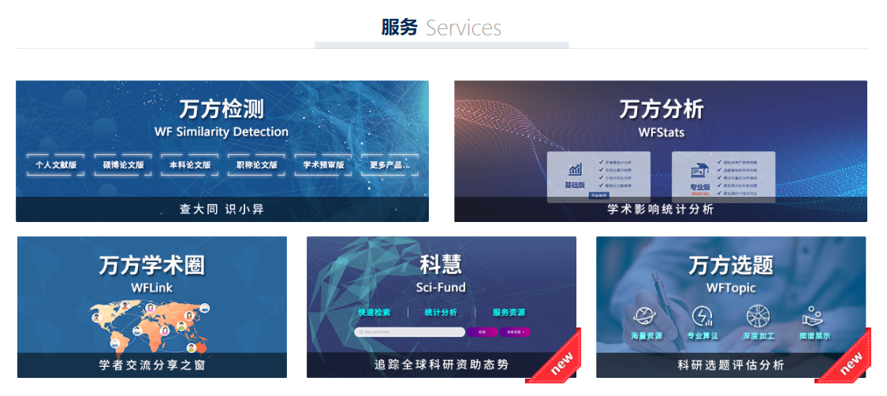
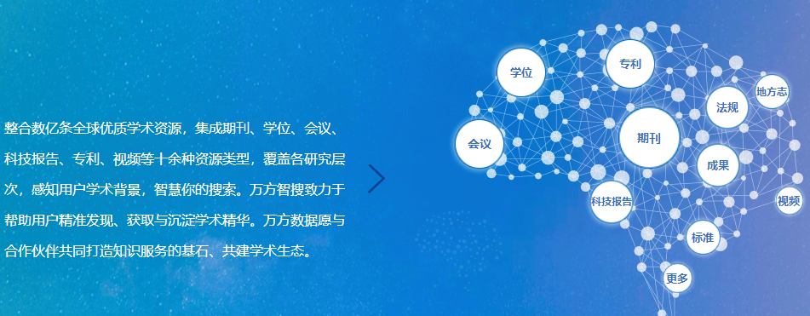
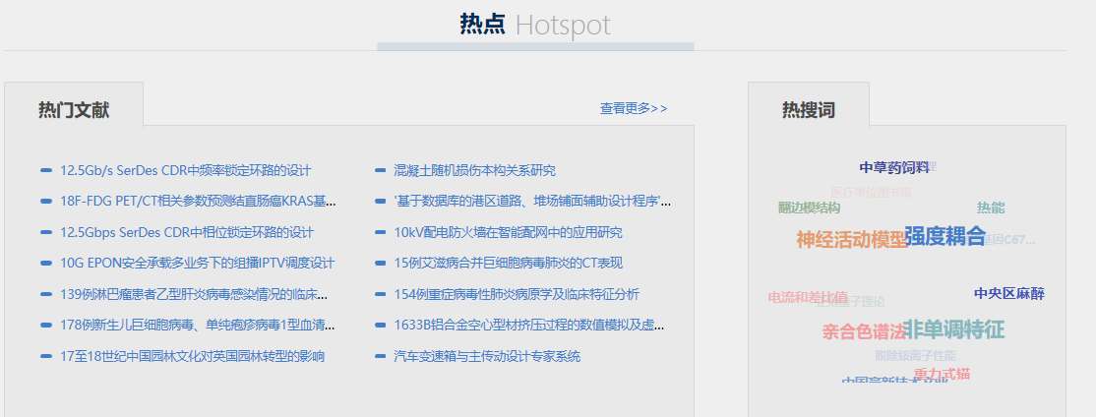


主界面
资源导航及检索：
检索：一框式检索 高级检索 专业检索
资源导航：期刊 学位 会议 专利等
服务：
相似性检测 学术圈 书案 分析 选题（待上线）
热点：
热门文献（高关注度文献推荐）
热搜词（高使用度检索词推荐）
公司其他产品链接：
万方医学网 万方视频 中小学数字图书馆等

Slide 8
^{catalogue}
三
平台资源

Slide 9
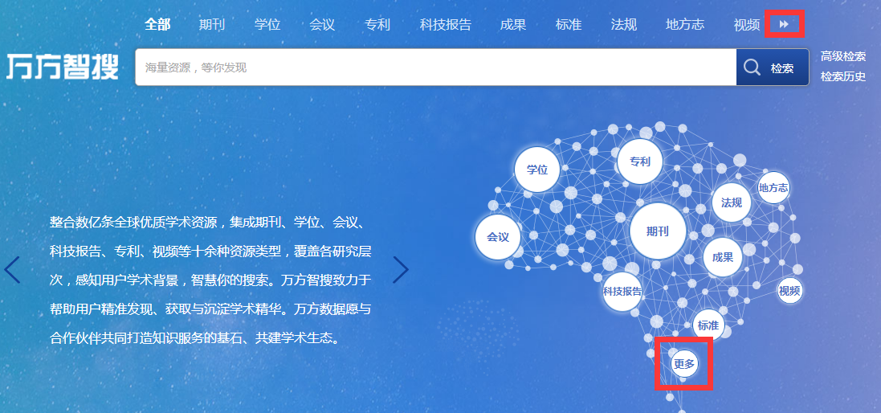
更多资源

Slide 10
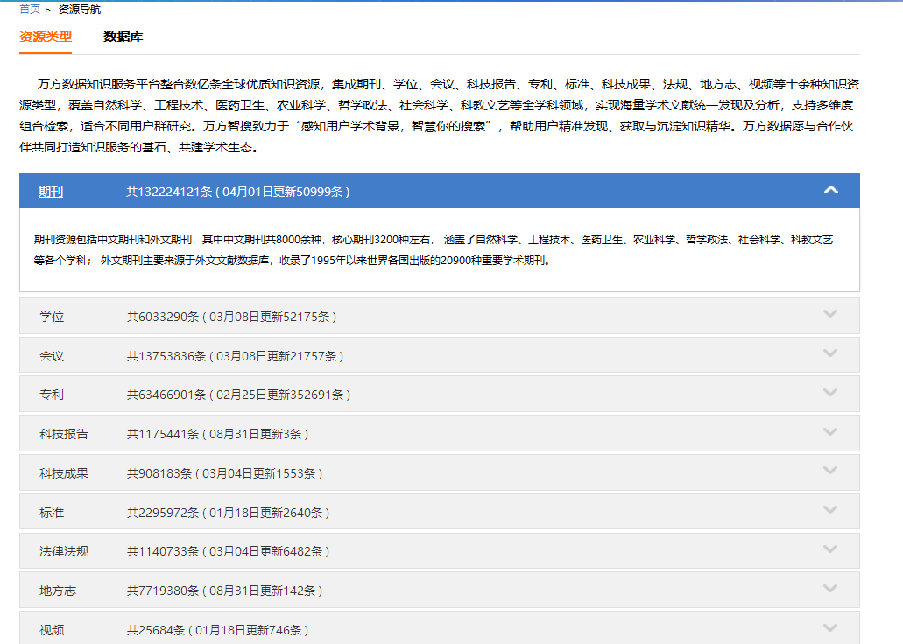
数据库导航

Slide 11
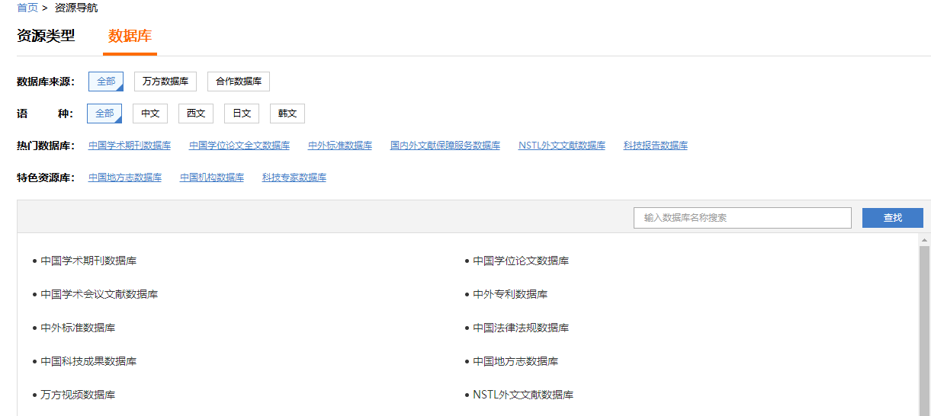
数据库导航

Slide 12
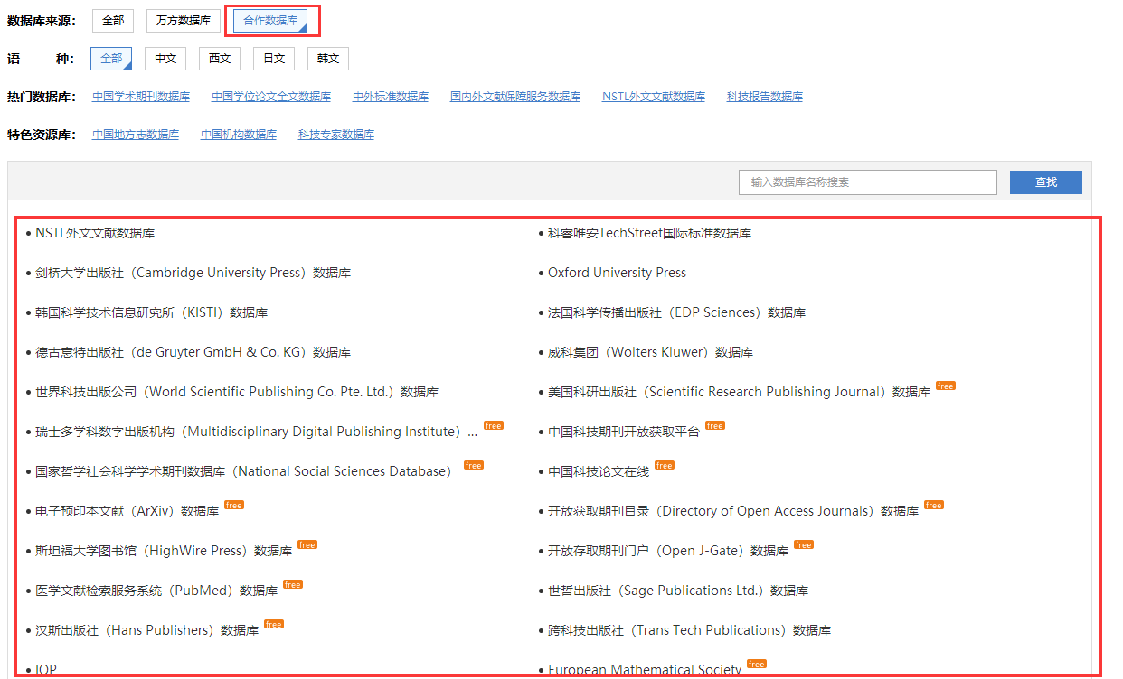
数据库导航

Slide 13
主要资源
中国学术期刊数据库
中国学位论文全文数据库
期刊8000余种，核心期刊3200余种，论文总量4000万余篇，每年增加300万余篇，更新频率：每周两次。
新增与社科院合作的2000余种期刊
核心刊：PKU、CSSCI、ISTIC、SCI、EI
自1980年以来的学位论文，总量390万余篇，其中全文数量329万余篇。与国内所高校.、科研院所等学位授予单位合作。每月更新。
期刊增强版
中国学术会议文献数据库
自1982年至今的在中国境内召开的会议论文，总量317万余篇。以国家级的学会、协会、高校、部委、研究会组织召开的全国性学术会议论文。每月更新。

Slide 14
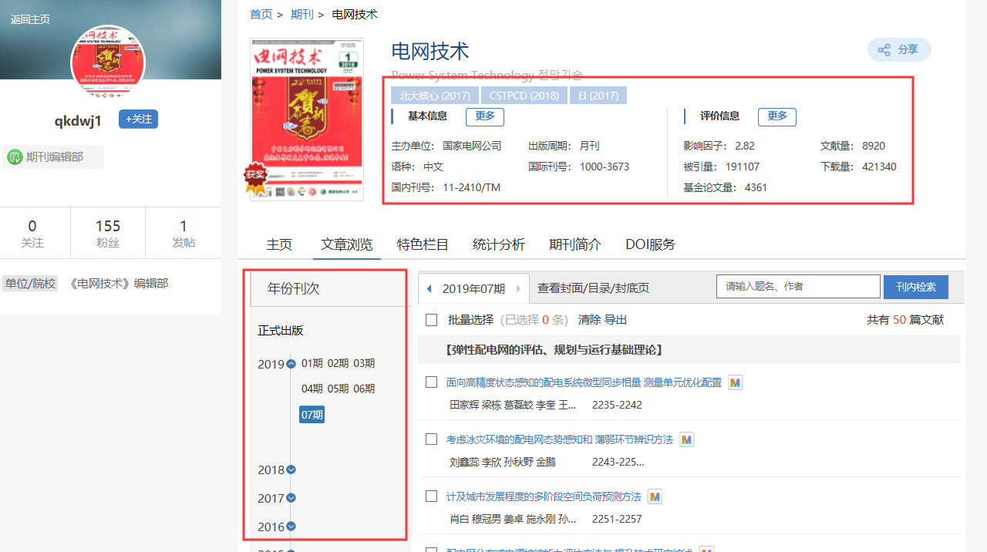
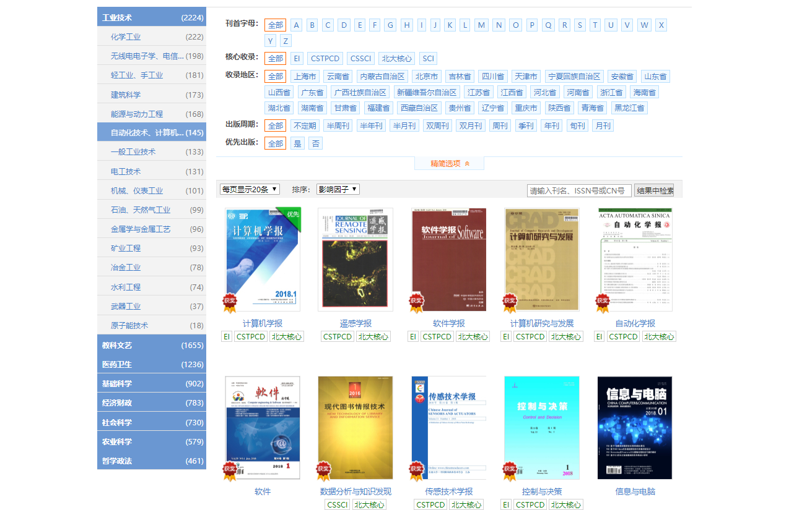
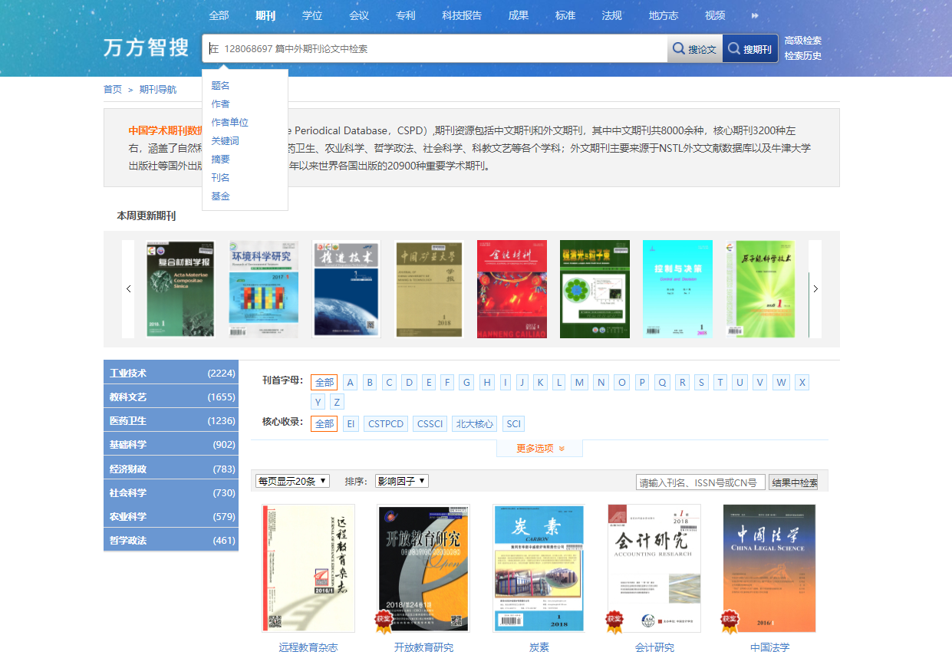
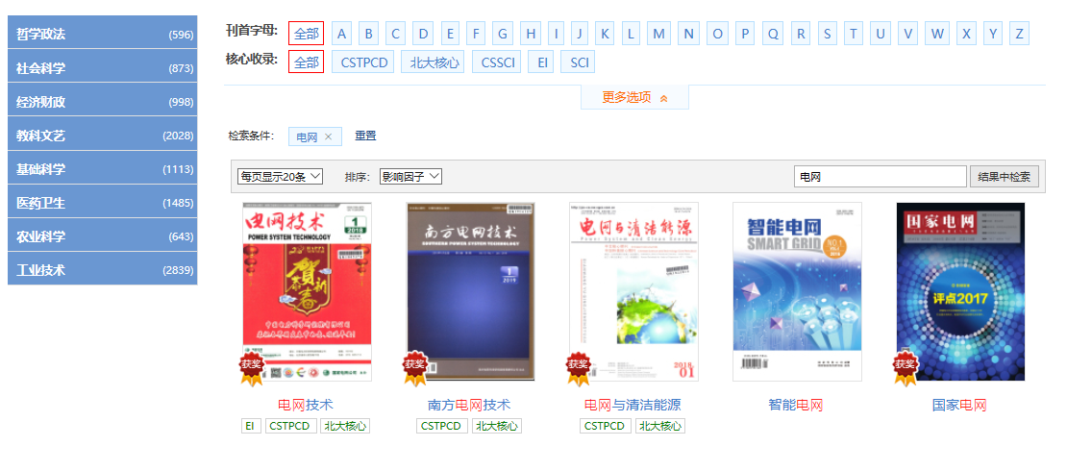
学术期刊论文

Slide 15
主要资源
中国学术期刊数据库
中国学位论文全文数据库
期刊8000余种，核心期刊3200余种，论文总量4000万余篇，每年增加300万余篇，更新频率：每周两次。
核心刊：PKU、CSSCI、ISTIC、SCI、EI
自1980年以来的学位论文，总量390万余篇，其中全文数量329万余篇。与国内所高校.、科研院所等学位授予单位合作。每月更新。
中国学术会议文献数据库
学位增强版
自1982年至今的在中国境内召开的会议论文，总量317万余篇。以国家级的学会、协会、高校、部委、研究会组织召开的全国性学术会议论文。每月更新。

Slide 16
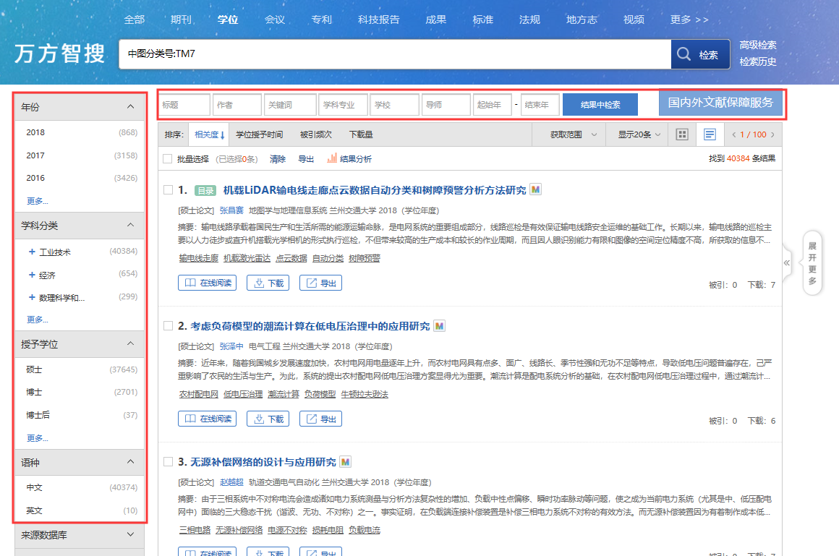
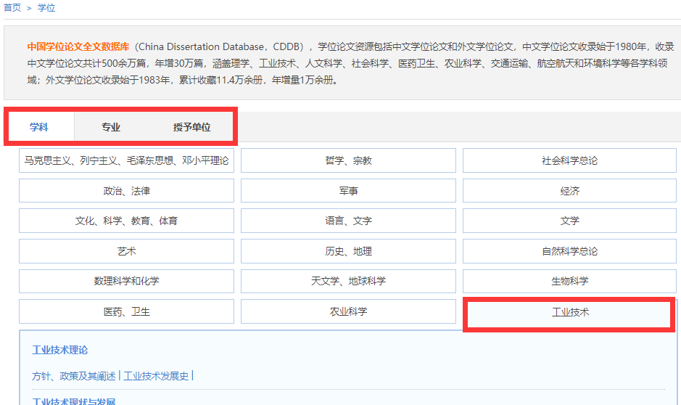
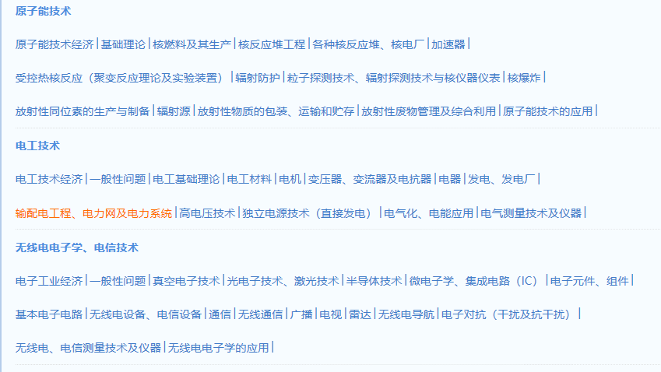
学位论文导航

Slide 17
主要资源
中国学术期刊数据库
中国学位论文全文数据库
期刊8000余种，核心期刊3200余种，论文总量4000万余篇，每年增加300万余篇，更新频率：每周两次。
核心刊：PKU、CSSCI、ISTIC、SCI、EI
自1980年以来的学位论文，总量390万余篇，其中全文数量329万余篇。与国内所高校.、科研院所等学位授予单位合作。每月更新。
中国学术会议文献数据库
自1982年至今的在中国境内召开的会议论文，总量317万余篇。以国家级的学会、协会、高校、部委、研究会组织召开的全国性学术会议论文。每月更新。

Slide 18
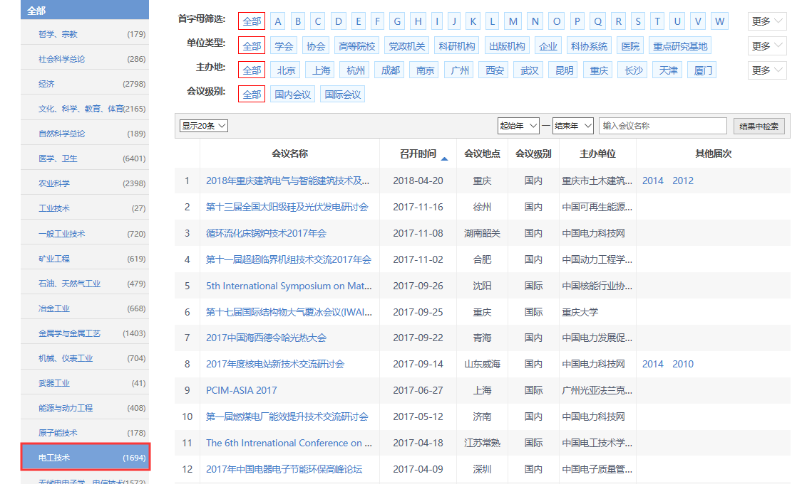
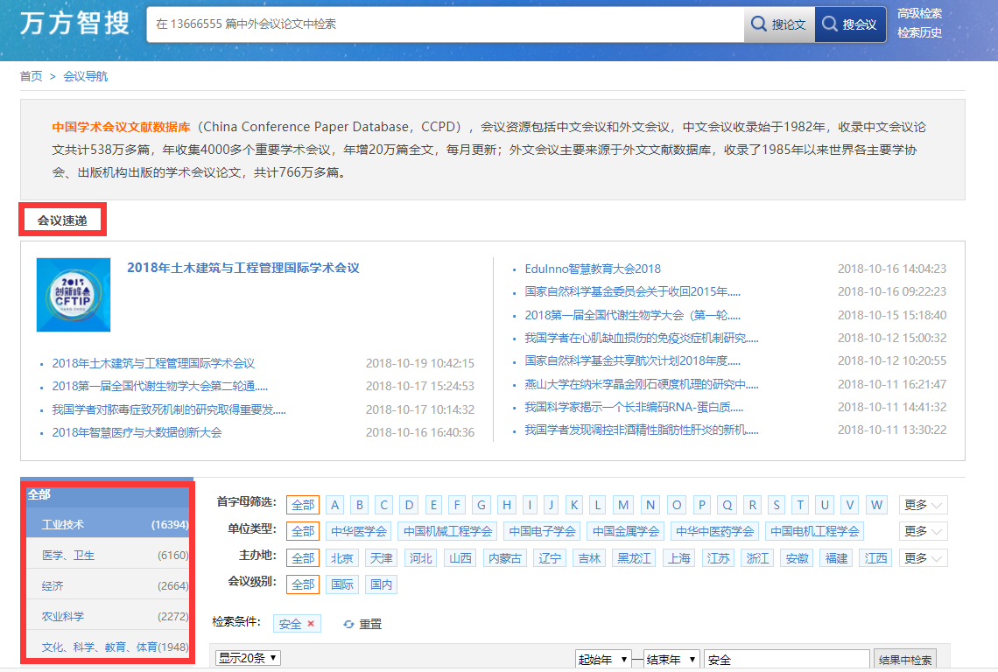
学术会议论文

Slide 19
^{catalogue}
四
平台特色

Slide 20
亮 点
强大的发现能力
稳定的获取保障
良好的交互体验
智能化的服务能力
其他特色服务
便捷移动服务

Slide 21
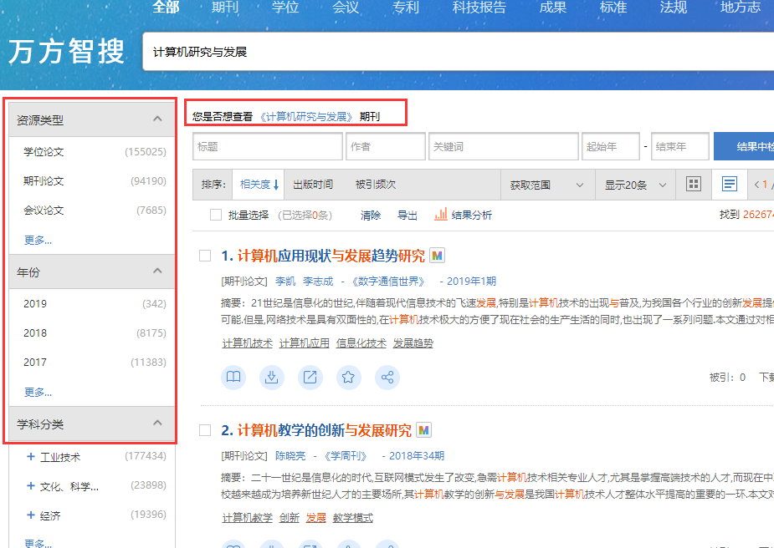
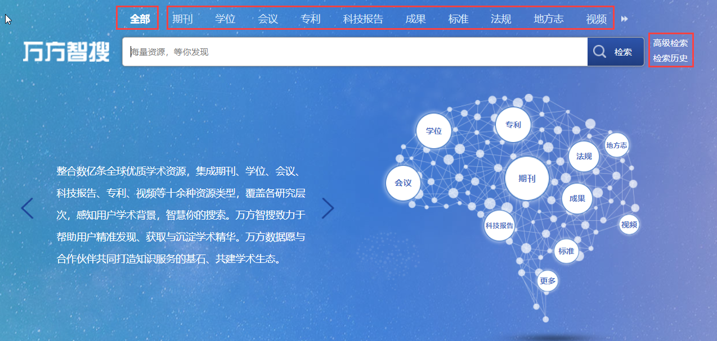
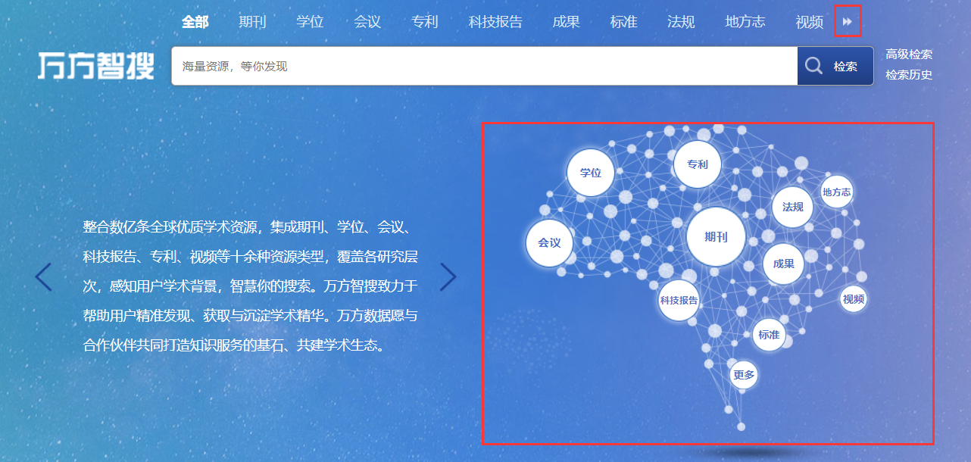
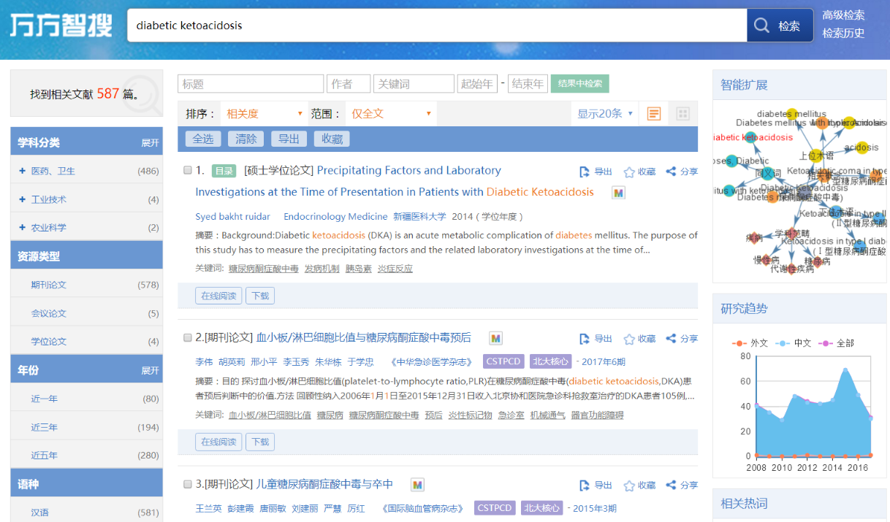
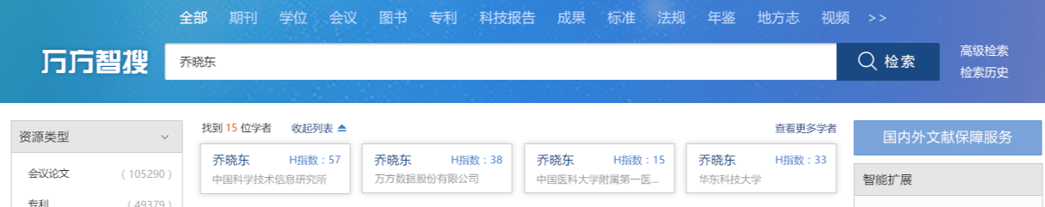
发 现
检索范围广
所有类型资源一框检索
各类型资源的限定检索。
实体识别：人名、刊名、机构名
统一检索&分类检索
高级检索&专业检索
检索历史
二次检索
智能检索
跨语言检索
扩展检索（敬请期待……）
组合检索：作者刊名、作者主题、主题刊名、合作者

Slide 22
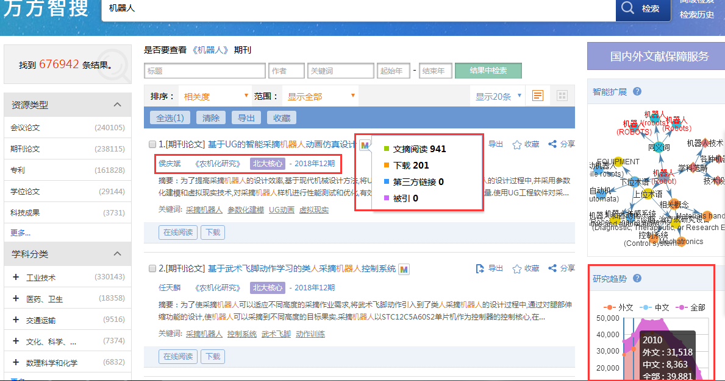
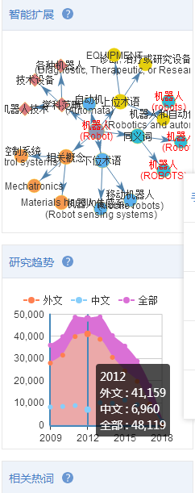
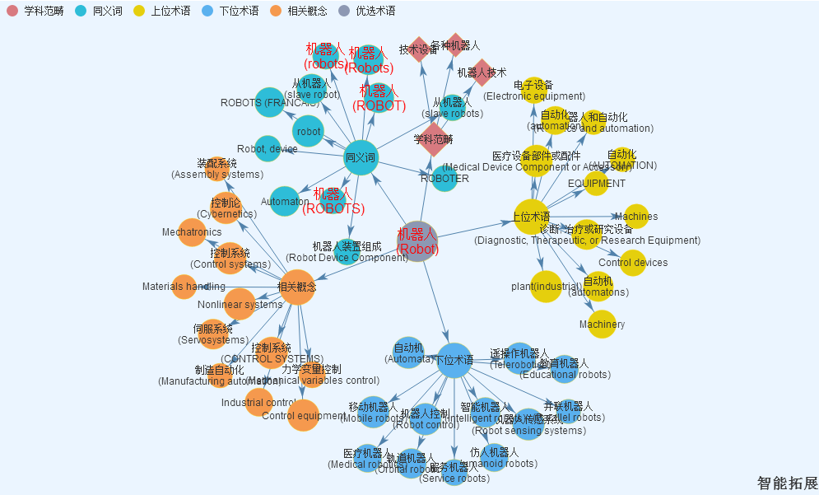
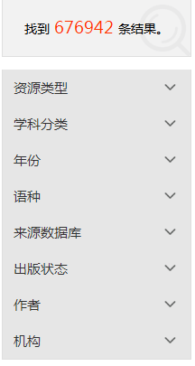
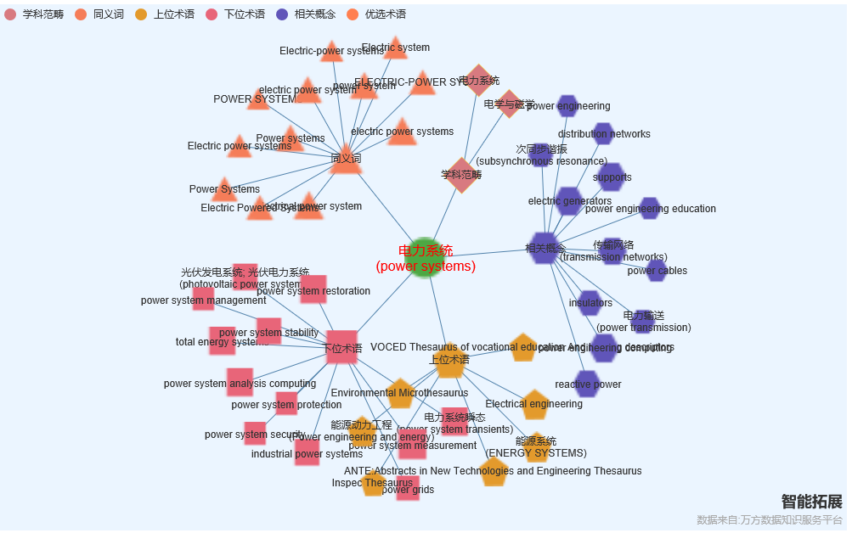
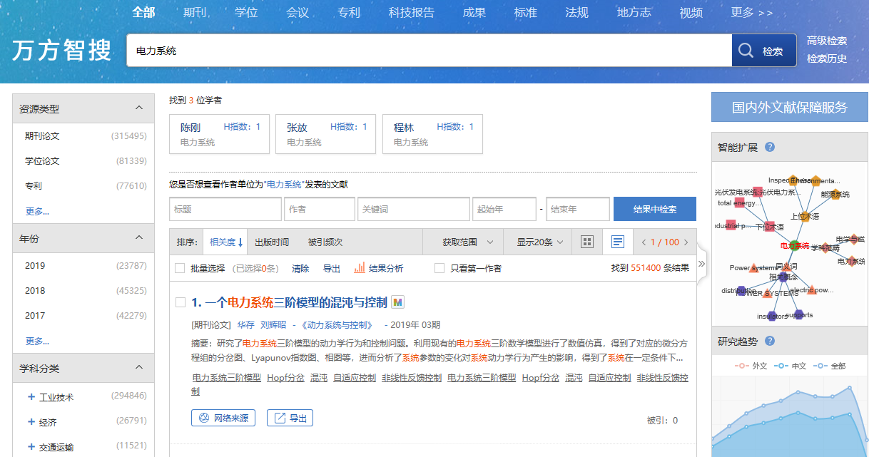
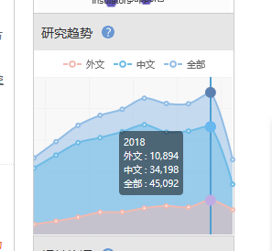
揭 示
多维度揭示
收录刊、是否为核心、万方指数
资源类型 学科分类 年份 语种等
智能扩展（词表上下位词展示）
研究趋势展示

Slide 23
亮 点
强大的发现能力
稳定的获取保障
良好的交互体验
智能化的服务能力
其他特色服务
便捷移动服务

Slide 24
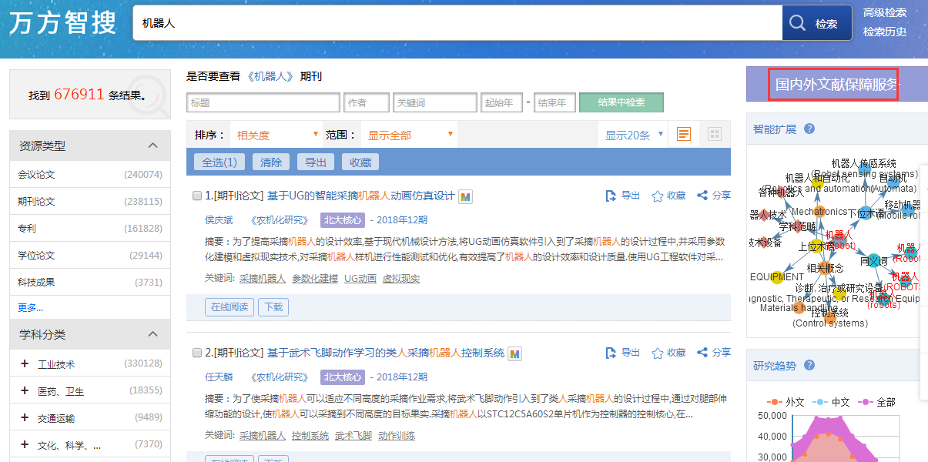
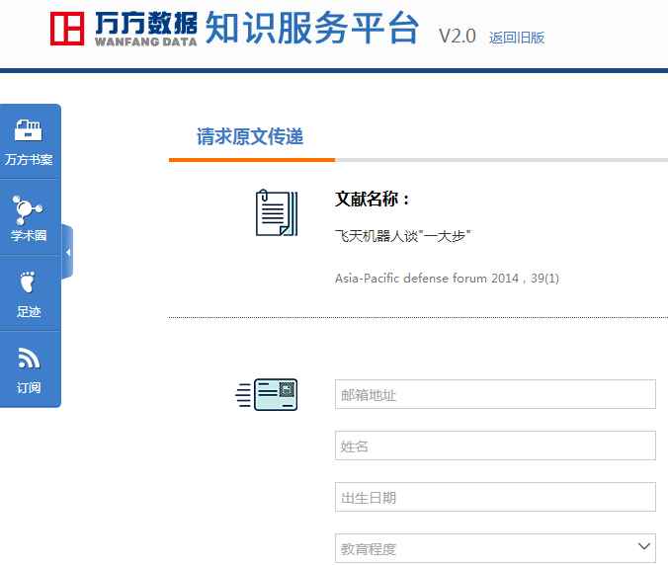
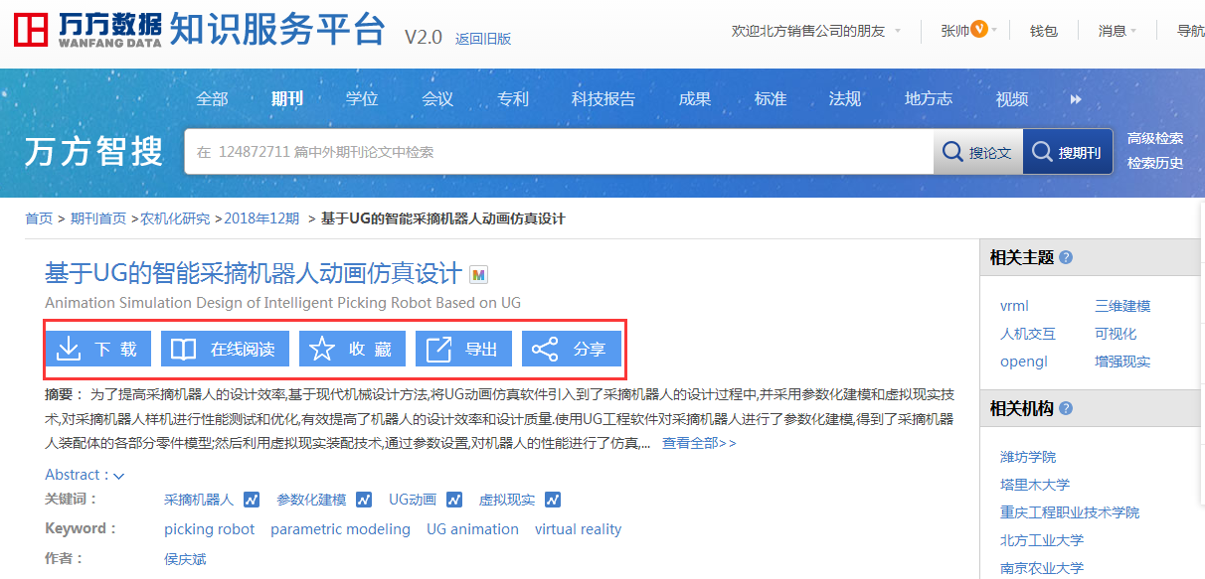
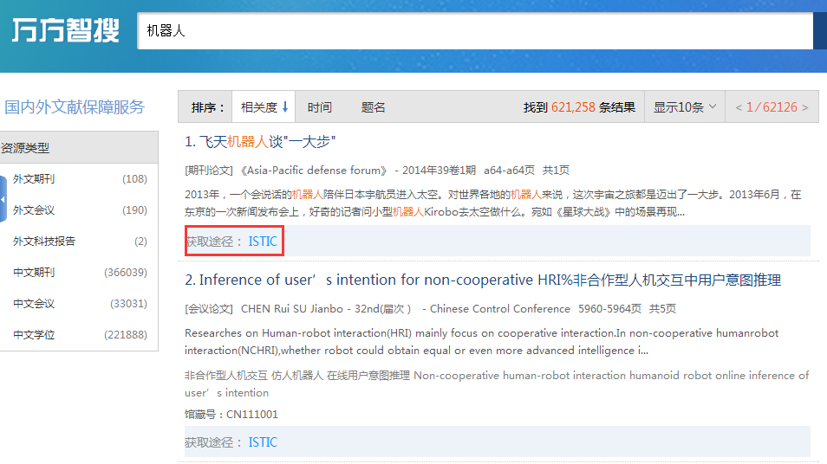
获 取
下载 在线阅读全文 批量导出文摘
收藏 分享 原文传递 多来源获取
新增中文科技报告在线阅读
（认证用户）
保留原文传递
国家科技文献情报中心（NSTL）
国内外文献障系统（ISTIC）
外文科技报告系统
新增多来源获取
提供剑桥、牛津等合作数据库的获取途径链接，引导用户通过多个来源获取资源

Slide 25
亮 点
强大的发现能力
稳定的获取保障
良好的交互体验
智能化的服务能力
其他特色服务
便捷移动服务

Slide 26
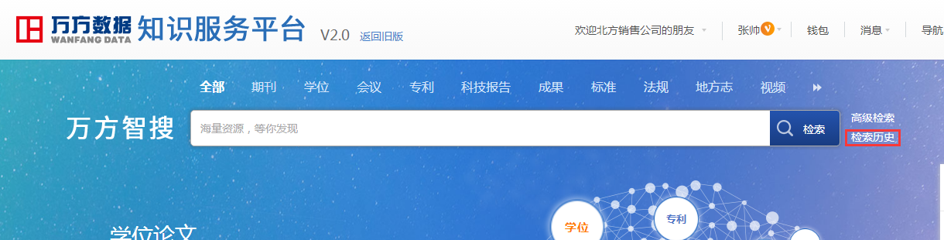
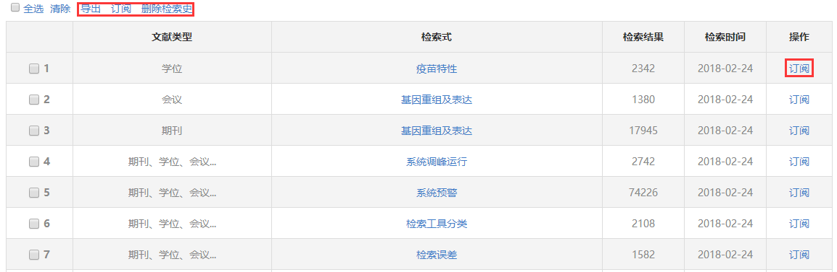
交 互
检索历史管理
记录、订阅（万方书案）、导出（检索范围、检索式、检索结果条数、检索时间的excel表格） 、删除
实体识别：人名、刊名、机构名
统一检索&分类检索
高级检索&专业检索
检索历史
二次检索
智能检索
跨语言检索
扩展检索（敬请期待……）
组合检索：作者刊名、作者主题、主题刊名、合作者

Slide 27
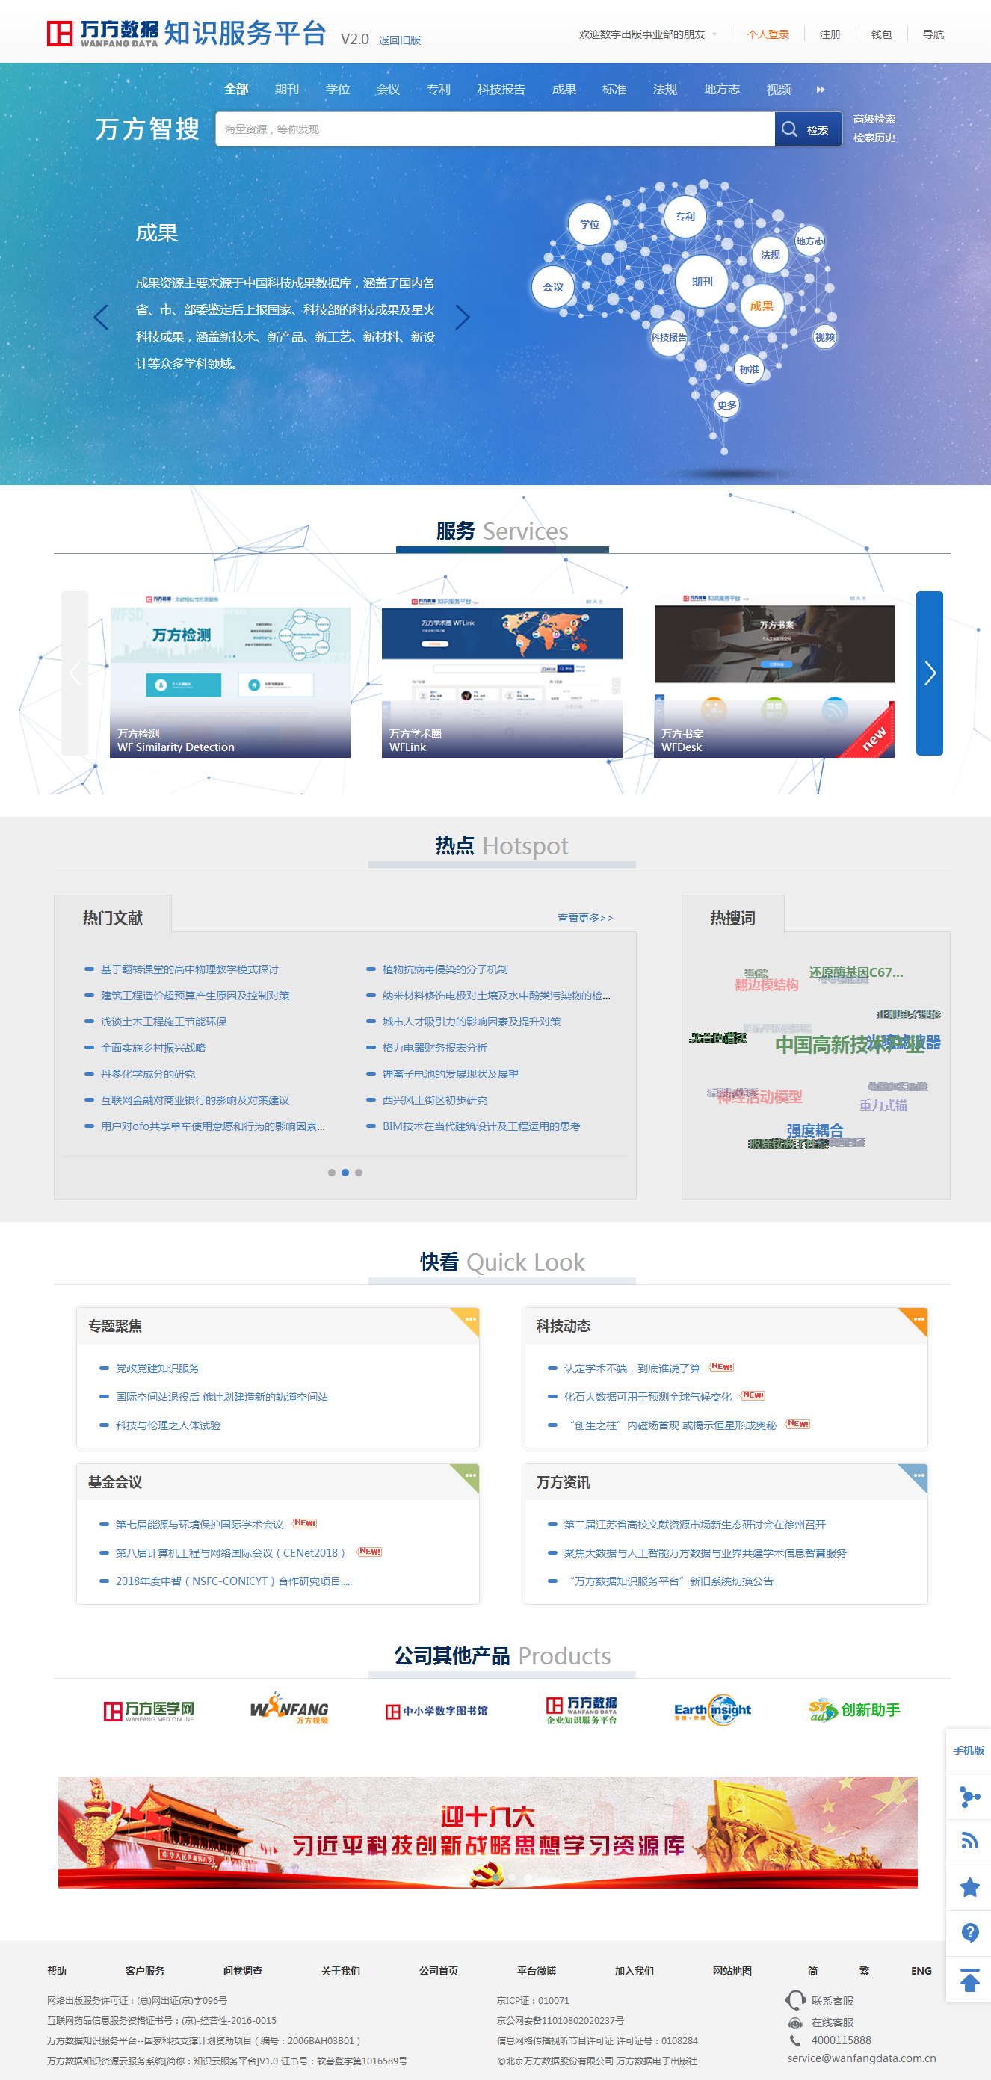
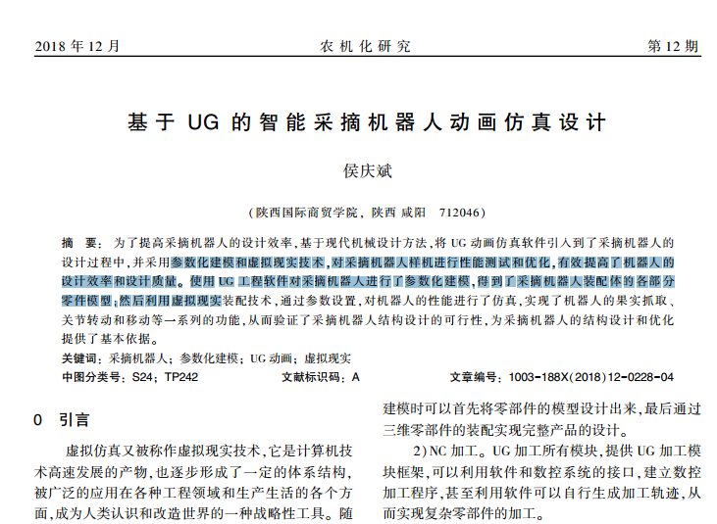
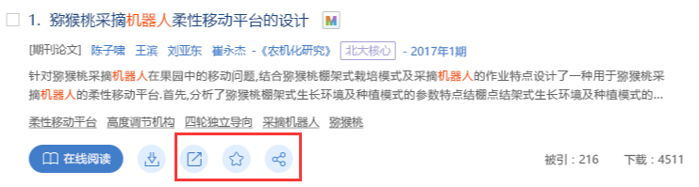
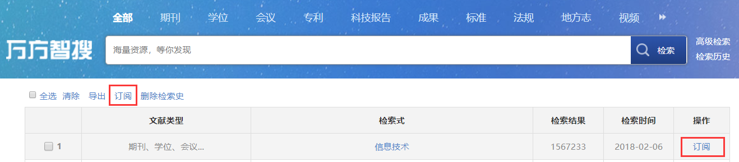
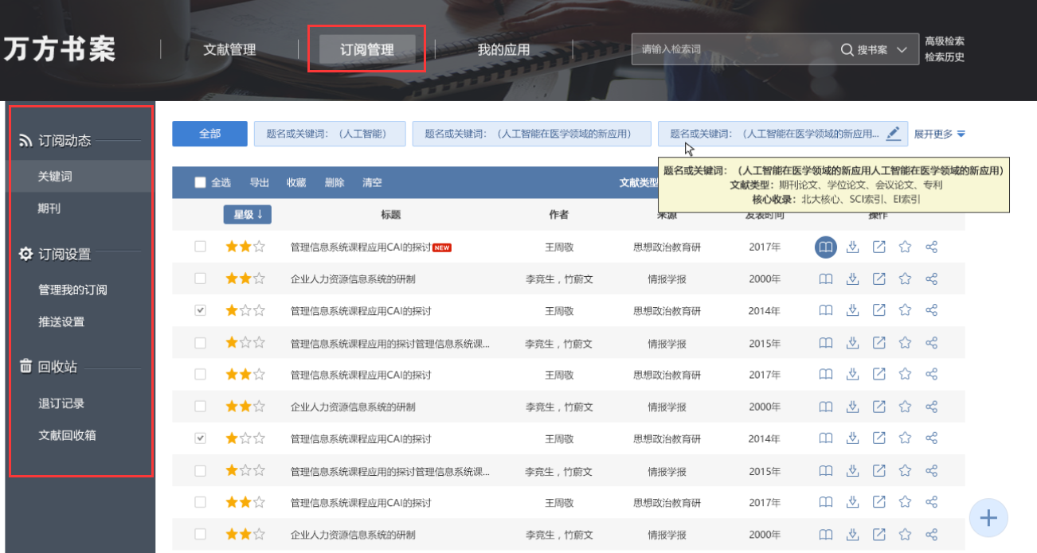
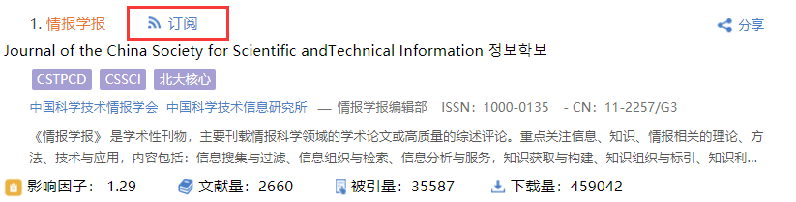
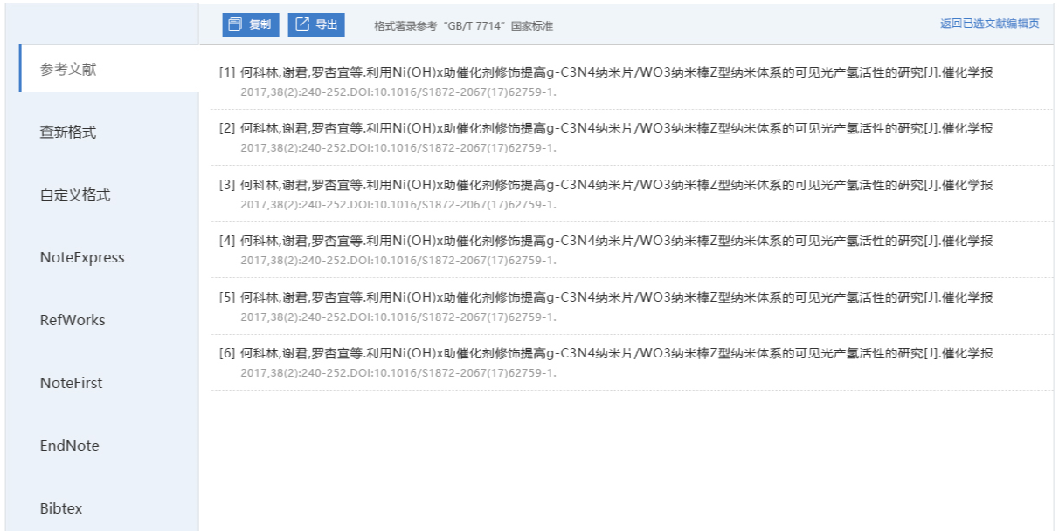
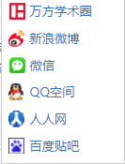
交 互
下载 在线阅读全文 批量导出文摘 收藏 分享
检索式订阅/期刊订阅
双层pdf，国际通用

Slide 28
亮 点
强大的发现能力
稳定的获取保障
良好的交互体验
智能化的服务能力
其他特色服务
便捷移动服务

Slide 29
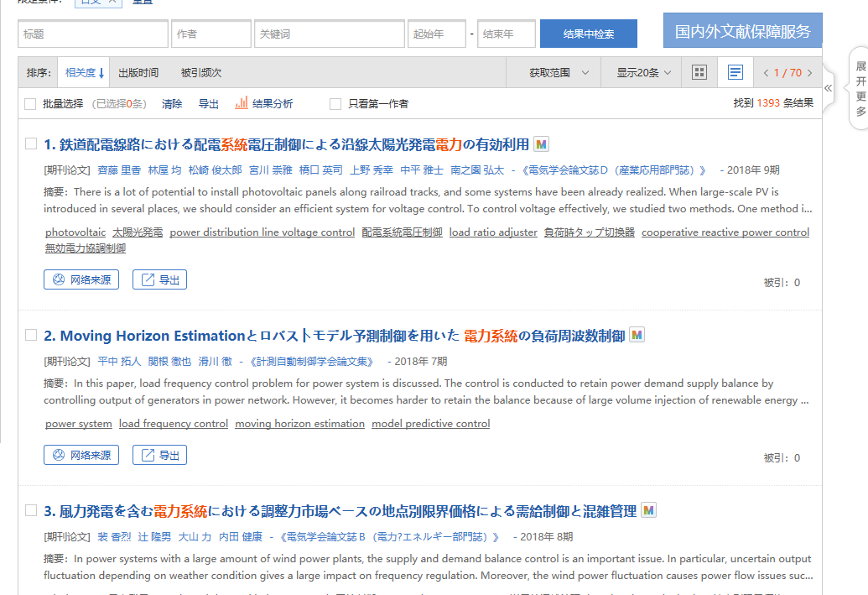
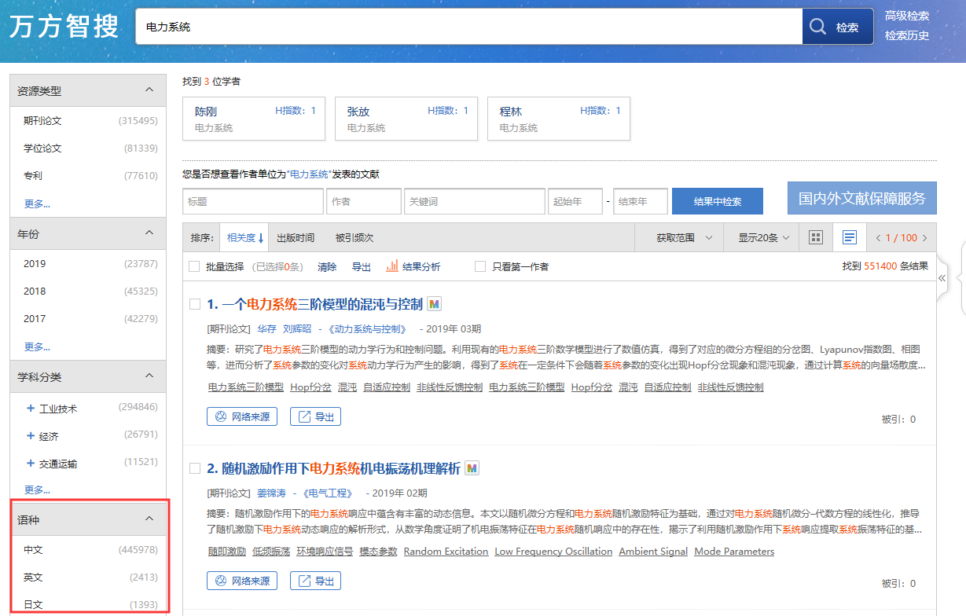
智能化服务
跨语言检索
多语种检索
实体识别：人名、刊名、机构名
统一检索&分类检索
高级检索&专业检索
检索历史
二次检索
智能检索
跨语言检索
扩展检索（敬请期待……）
组合检索：作者刊名、作者主题、主题刊名、合作者

Slide 30
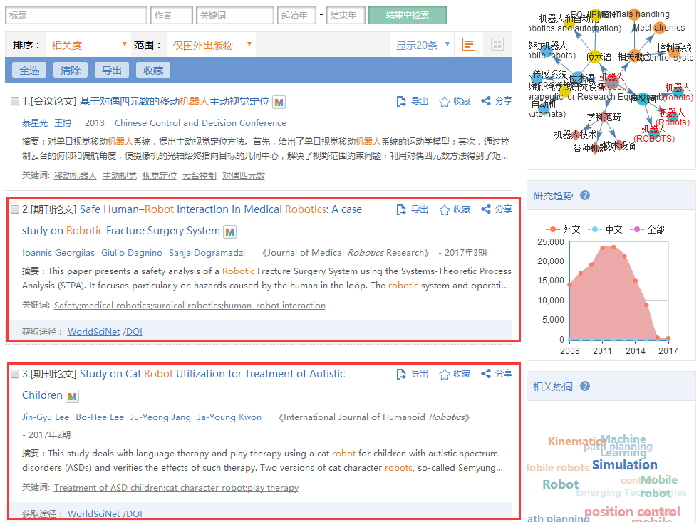
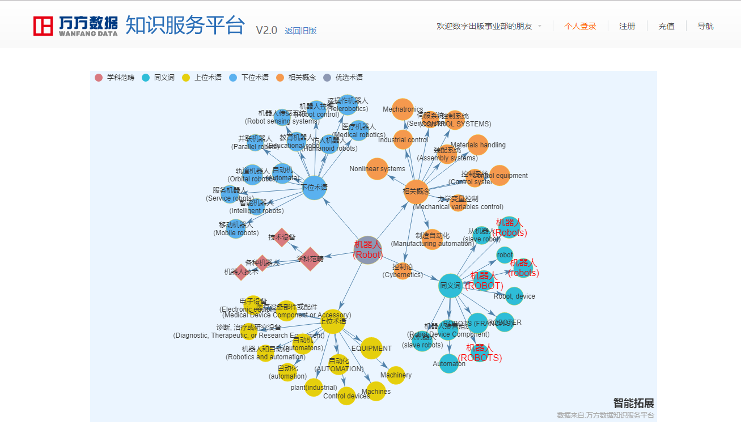
智能化服务
词表检索
对检索词进行词间关系的可视化展示
单击即可检索。
实体识别：人名、刊名、机构名
统一检索&分类检索
高级检索&专业检索
检索历史
二次检索
智能检索
跨语言检索
扩展检索（敬请期待……）
组合检索：作者刊名、作者主题、主题刊名、合作者

Slide 31
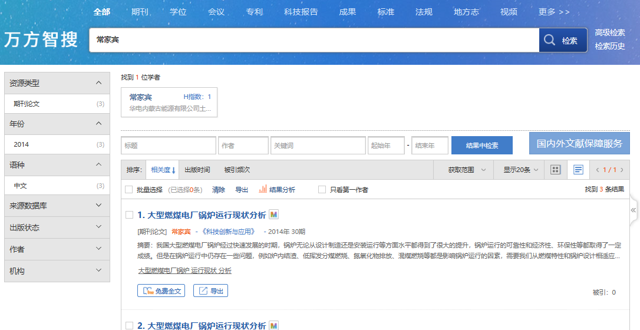
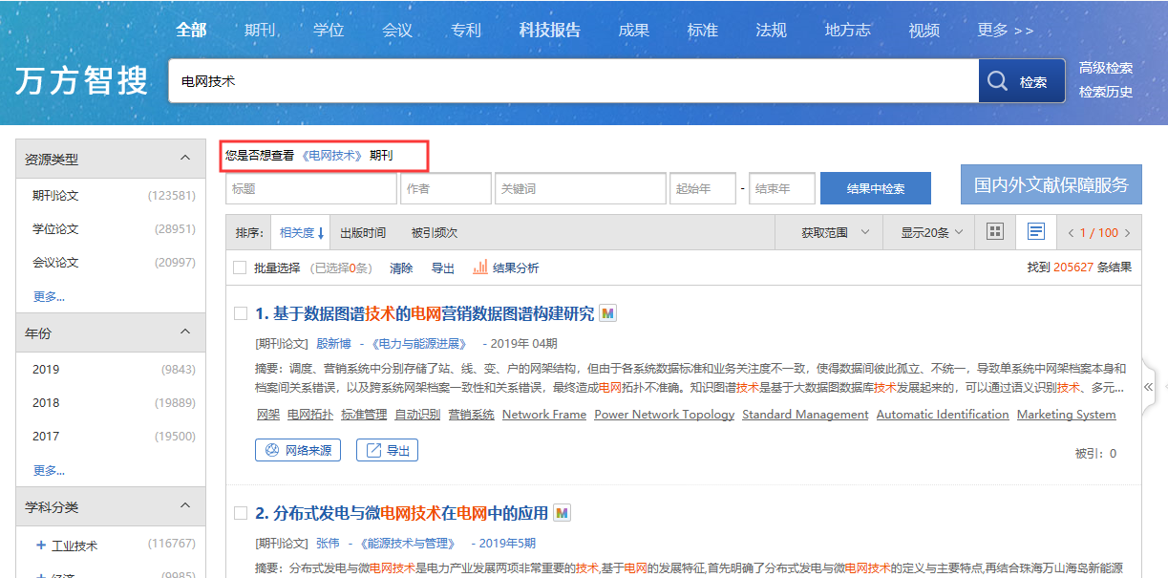
智能化服务
实体识别
学者
期刊
机构
实体识别：人名、刊名、机构名
统一检索&分类检索
高级检索&专业检索
检索历史
二次检索
智能检索
跨语言检索
扩展检索（敬请期待……）
组合检索：作者刊名、作者主题、主题刊名、合作者

Slide 32
亮 点
强大的发现能力
稳定的获取保障
良好的交互体验
智能化的服务能力
其他特色服务
便捷移动服务

Slide 33
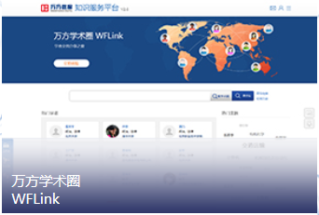
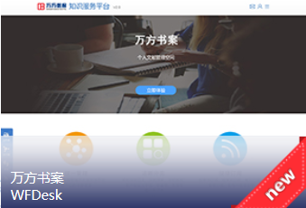
优质资源引导
万方学术圈——学者交流分享之窗
热门学者（成果统计、合作网络）
热门主题（滚动轮播、单击速查）
万方书案——个人文献管理空间
统一管理（注册即可管理个人文献）
清晰分类（可分类、分组标星）
便捷订阅（检索词、检索式、期刊）

Slide 34
亮 点
强大的发现能力
稳定的获取保障
良好的交互体验
智能化的服务能力
其他特色服务
便捷移动服务

Slide 35

移动服务

Slide 36



移动服务

Slide 37
^{catalogue}
五
创新助手
| 2018-3-3

Slide 38
创新助手是什么？
创新的文献计量与分析工具
一站式的辅助决策报告生成服务
自助式课题咨询、学科服务与科研管理
Notes:
服务优势：
个性化：用户自定义分析对象和分析方法，个性化满足用户科研大数据分析需要
快速响应：实时生成科研分析报告
数据全面：元数据仓储覆盖国内外各类科研相关文献资源
高质量：用户通过限定数据源和检索字段，制作满意的分析报告

Slide 39
创新助手功能概览
找专家
查机构
查基金
定主题
主要
功能
学科
评价
前沿科技
辅助
查新
我的关注
Notes:
主要功能:
创新报告：5要素
前沿科技
我的关注
科技查新

Slide 40
定主题
►► 主题上下位词、相关词 ►► 主题研究趋势分析
►► 主题研究热点发现 ►► 科技产出数量、空间、时间分布
►► 主题研究领域核心机构、核心人物识别
查机构
►► 科技产出数量分析 ►► 科技产出空间分布情况分析
►► 科技产出时间分布情况分析 ►► 科研合作关系分析
►► 高产作者分析
找专家
►► 科技产出数量分析 ►► 科技产出空间分布情况分析
►► 科技产出时间分布情况分析 ►► 科研合作关系分析
►► 科研学科渗透性分析
看学科
►► 科技产出数量分析 ►► 科技产出空间分布情况分析
►► 科技产出时间分布情况分析 ►► 科研合作关系分析
►► 高产作者分析
查基金
►► 基金项目科技论文产出情况
►► 基金项目研究进展追踪
Notes:
1. 对应五要素，列出具体产出

Slide 41

Notes:
核心功能集，对应知识五要素，会不断增加功能。用户可以按照自己需求选择模块

Slide 42






检索要素导航
检索式组合
检索输入
2
报告生成
1
3
报告浏览
主题
学科
人物
机构
基金
Notes:
创新报告基本模块，主推定主题、查基金

Slide 43




期刊发文趋势
推荐刊物
相关研究机构
核心刊分布
Notes:
期刊发文：黄色、逐年统计；蓝色，逐年求和统计
推荐刊物：研究方向重点刊物推荐
研究机构：学术论文重点产出机构
核心刊分布：核心刊源类型

Slide 44


逐年热点推荐
推荐期刊论文
Notes:
期刊论文发文逐年热点推荐
高被引文献推荐，以及核心刊源说明(黑框)

Slide 45

cuixia@wanfangdata.com.cn

